Slide 4
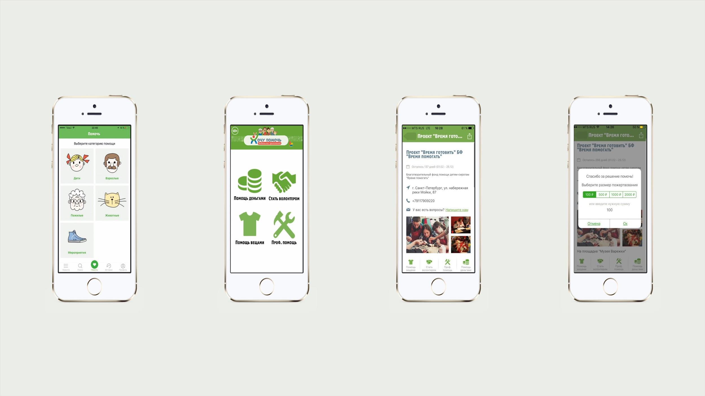
Приложение внутри

Slide 5
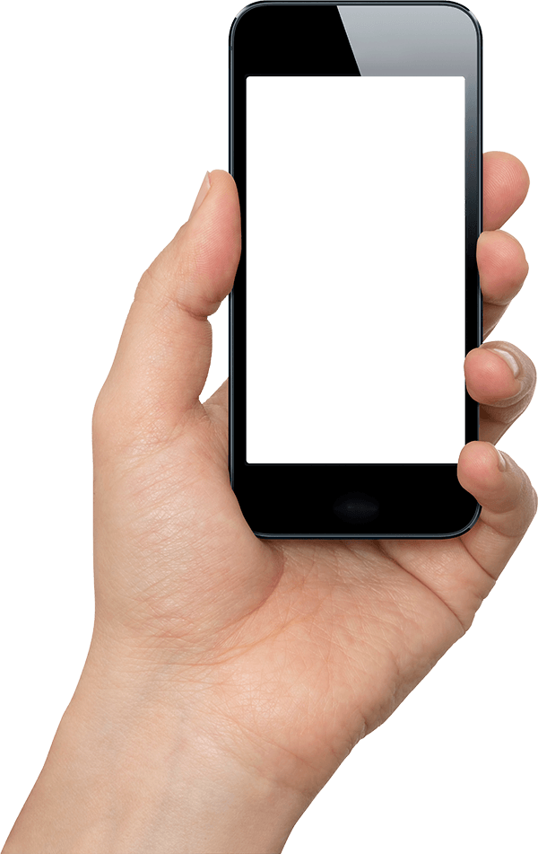
Возможности для пользователей
Вы можете видеть отчет о проектах
Делиться проектами в социальных сетях
Смотреть свою историю помощи
Помогать всего в несколько кликов
Узнавать первыми о
благотворительных акциях и сборах

Slide 6
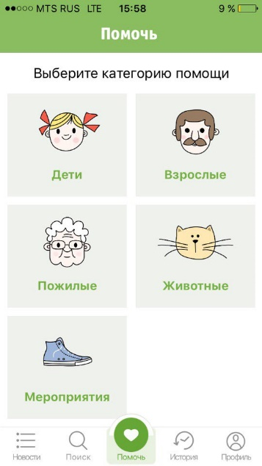
Возможности для пользователей
Вы можете выбрать 5 категорий помощи
Вы можете выбрать 4 вида помощи
Помочь вещами
Стать волонтером
Помочь деньгами
Оказать профессиональную помощь

Slide 7
Поддержка правительства
Бесплатное мобильное приложение «Хочу помочь»
реализовалось за счет средств Фонда Президентских Грантов.
В 2016 году выделенный бюджет - 2 449 000 рублей
В 2017 году выделенный бюджет - 2 997 769 рублей

Slide 8
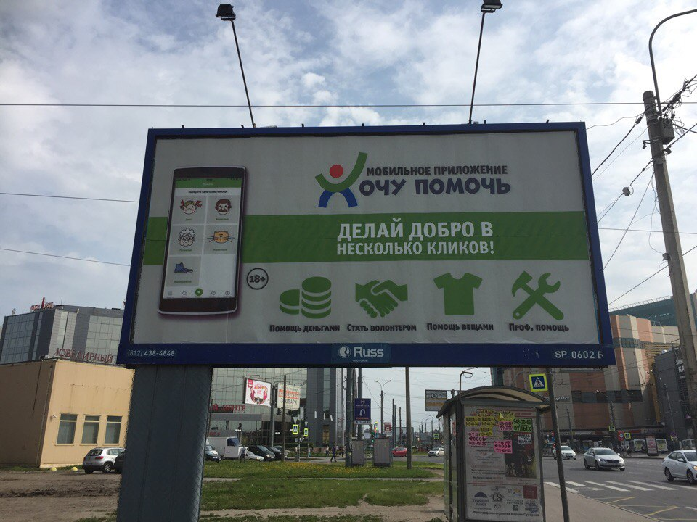
Поддержка правительства
Комитет по печати и взаимодействию со средствами
массовой информации г. Санкт-Петербург
на конкурсной основе
предоставляет бесплатные рекламные места

Slide 9
Сейчас в приложении
Стали волонтёрами
Стали волонтёрами
759 человек
Помогли деньгами
2 832 606 рублей
Помогли вещами
370 человек
Оказали профессиональную помощь
196 человек

Slide 10
Наши выводы:
-Важность команды
-Тщательный подход к разработчикам
-Проект требующий постоянных обновлений и инвестиций
-Актуальность проекта в наши дни
ДОБРО В ТВОИХ РУКАХ!

